Slide 1
PROGRES TUGAS AKHIR
PENERAPAN TEXT MINING UNTUK PENGELOLAAN IDENTIFIKASI
KELUHAN PENGGUNA SECARA OTOMATIS DI
POLITEKNIK NEGERI INDRAMAYU

Slide 2
What’s Inside
Gambaran Aplikasi
1
Easy to change colors, photos and Text.
Model
2
Easy to change colors, photos and Text.
Application Programming Interface
3
Easy to change colors, photos and Text.
Web Platform
4
Easy to change colors, photos and Text.
Mobile Platform
5
Easy to change colors, photos and Text.

Slide 3
Gambaran Aplikasi

Slide 4
E-Complaint Polindra
User
Platform
Framework
Metode
Aplikasi ini memiliki 3 level user :
Super Admin
Admin
End User
Untuk platform, aplikasi ini menggunakan 2 platform :
Mobile => Super
Admin & Admin
Web => End User
Framework yang digunakan dalam aplikasi ini yaitu :
React Native
React Js
Django
Metode yang dipakai untuk penerapan text mining dalam hal ini pembuatan modelnya adalah :
Naïve Bayes
TF/IDF

Slide 5
Apa saja yang telah dikerjakan ?

Slide 6
Model

Slide 7
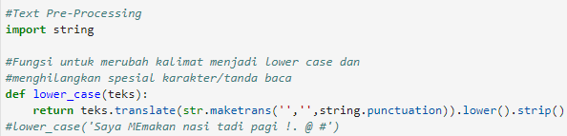
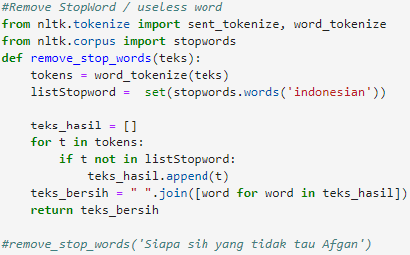
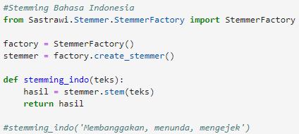
Model
Lowercase
Pada slide ini menunjukan sedikit penggalan kode program pembuatan model, salah satu tahapnya yakni data preprocessing.
Remove Stopword
Stemming

Slide 8
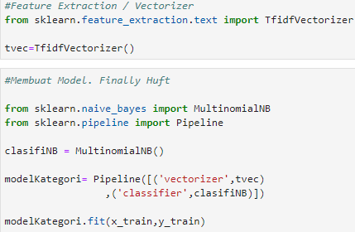
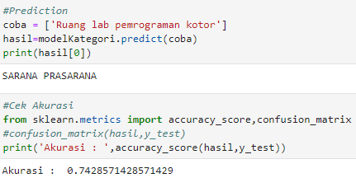
Lanjutan Model
Buat Model
Lalu setelah data berhasil di pre-processing, selanjutnya masuk ke tahap inti pembuatan modelnya. Nah, pada tahap pembuatan model ini harus melewati 2 tahap yakni Feature Extraction menggunakan TF/IDF dan Classifier menggunakan Naïve Bayes.
Test Predict &
Cek Akurasi

Slide 9
API

Slide 10
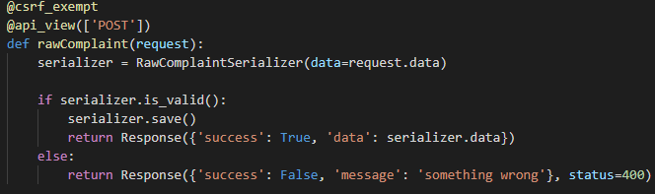
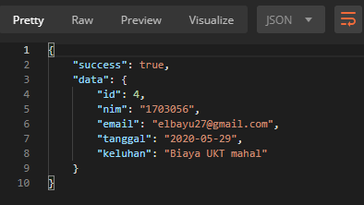
API
Setelah modelnya sudah berhasil kita buat, modelnya tinggal kita export dan bisa langsung di import pada project Django yang saya peruntukan untuk pembuatan API nya.
Penggalan Kode Program API
Response

Slide 11
Web

Slide 12

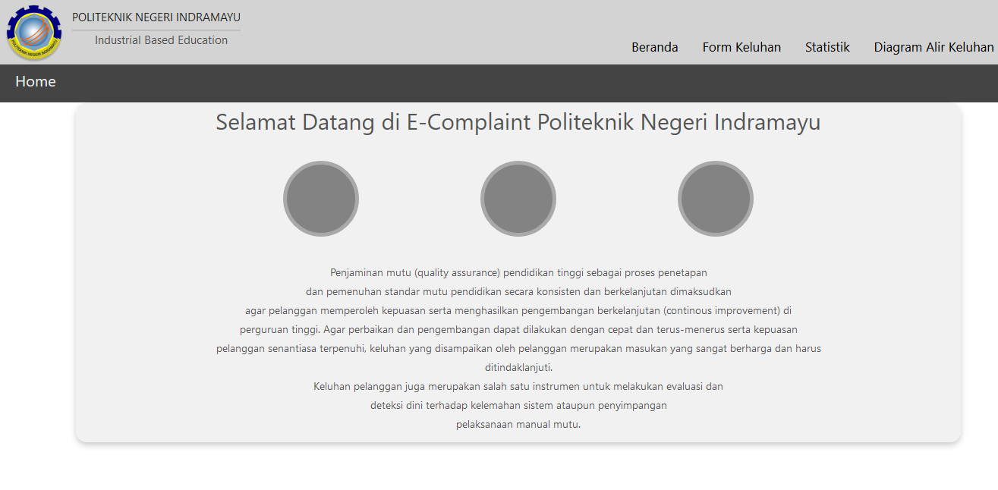
Web
Web
Beranda
Gambar disamping merupakan tampilan dari halaman website e-Complaint Polindra yang diperuntukan bagi end user untuk memberikan keluhan. Terdapat 4 menu di dalam website ini, yakni Beranda sebagai tampilan utama pada saat user mengakses web, Form Keluhan sebagai interface user untuk memberikan keluhannya, Statistik berisi diagram untuk menampilkan banyaknya jumlah keluhan di masing-masing kategori, dan terakhir Diagram Alir Keluhan yang menampilkan flowchart dari keluhan yang diberikan user supaya user tau bagaimana keluannya diproses.Website ini dibuat menggunakan framework React Js.

Slide 13
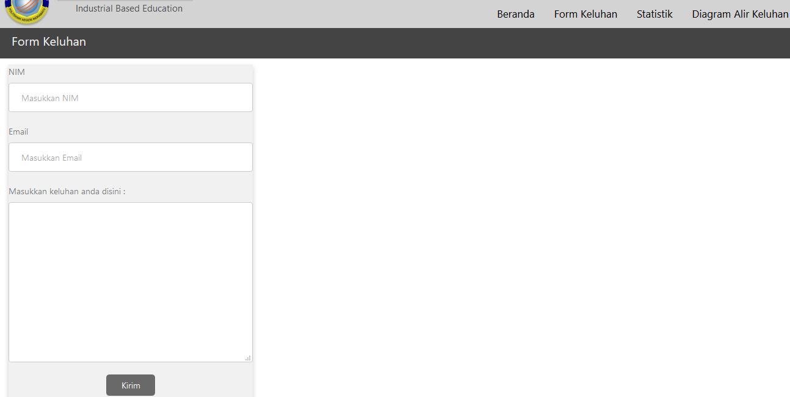

Web
Web
Form Keluhan
Halaman form keluhan ini adalah interface bagi user untuk memberikan keluhannya.

Slide 14
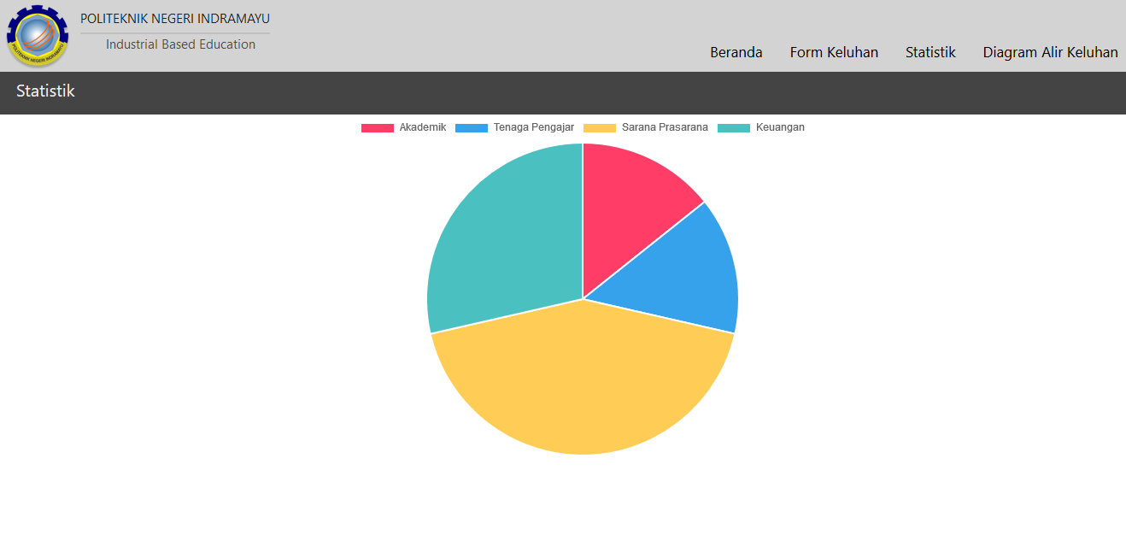
Web
Web
Statistik
Halaman statistik memberikan informasi
mengenai banyaknya keluhan yang diberikan
untuk tiap-tiap kategori.

Slide 15
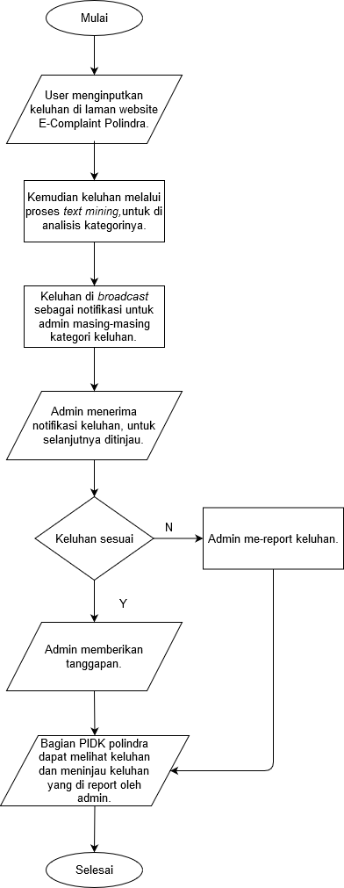
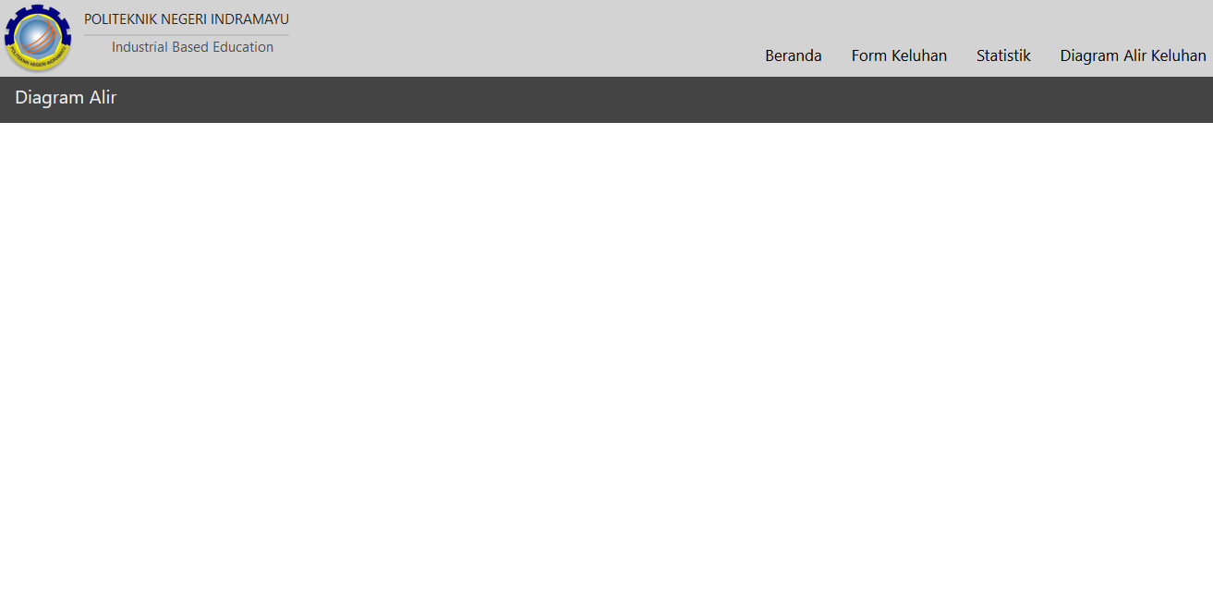
Web
Web
Form Keluhan
Halaman diagram alir keluhan yang akan menampilkan flowchart dari keluhan yang
diberikan user supaya user tau bagaimana keluahannya diproses

Slide 16
Mobile

Slide 17

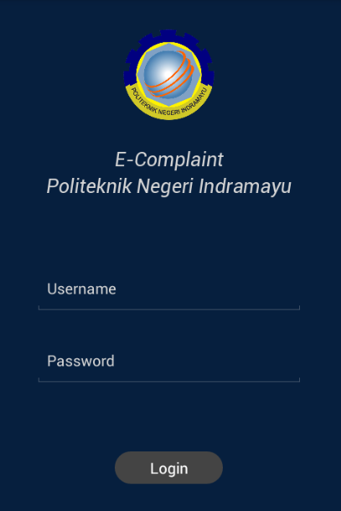
Mobile
Login Admin / Super Admin
Gambar disamping merupakan tampilan dari aplikasi mobile e-Complaint Polindra yang diperuntukan bagi super admin & admin.

Slide 18
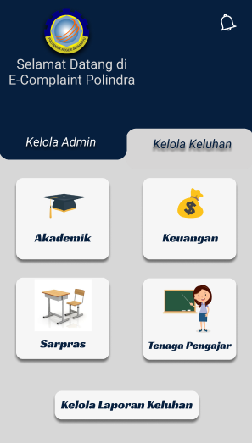
Super Admin
Home (Super Admin)

Slide 19
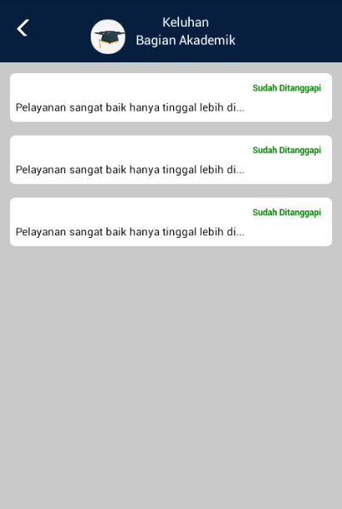
Super Admin
List Keluhan (Super Admin)

Slide 20
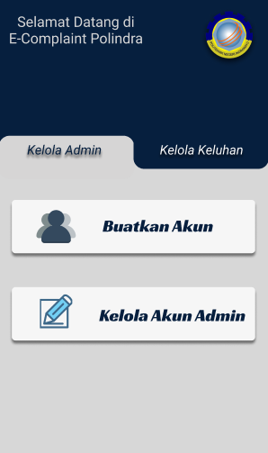
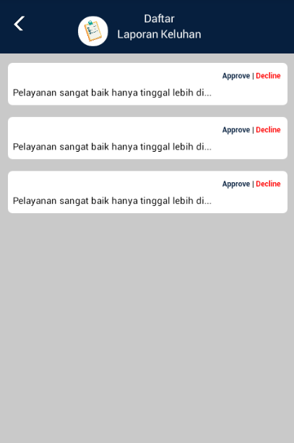
Super Admin
Tab Kelola Admin

Slide 21
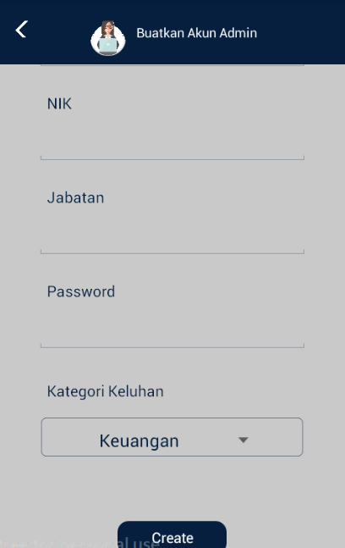
Super Admin
Buatkan Akun Admin

Slide 22
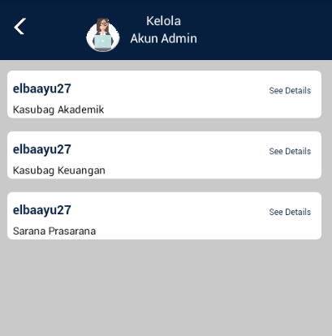
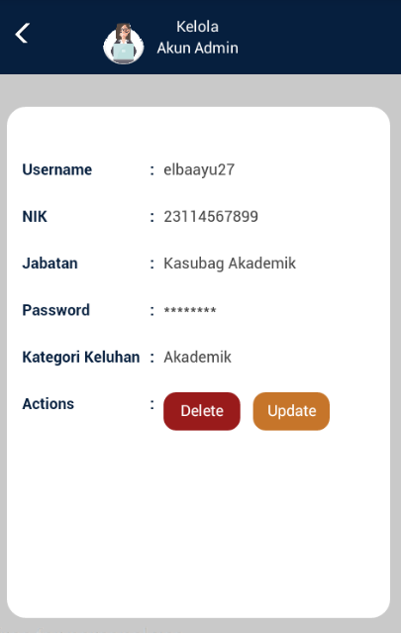
Super Admin
Kelola Akun Admin

Slide 23
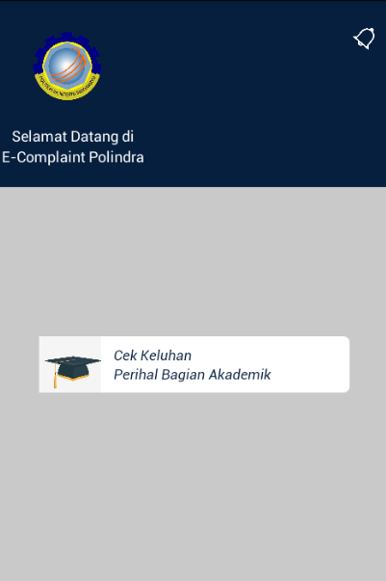
Admin
Home Admin

Slide 24
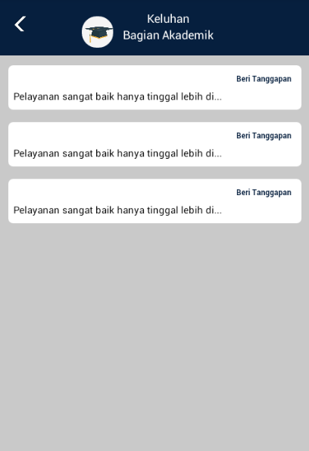
Admin
List Keluhan (Admin)

Slide 25
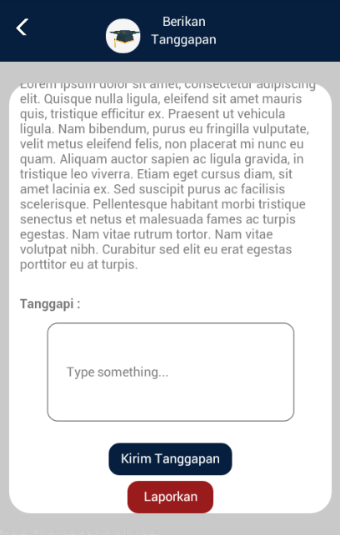
Admin
Beri Tanggapan

Slide 26
Apa yang akan dikerjakan selanjutnya ?

Slide 27
Tugas Selanjutnya
Mobile
Model
Api
Consume Api
Olah Data
Notifikasi
Tingkatkan Akurasi
Perbanyak Datasets
Buat kebutuan api untuk mobile

Slide 28
Thank you

